Slide 1
数据部现状以及Bi3.0概况
Jason 2015.12.21

Slide 2
议程
HDFS 现状
DATABASE 现状
数据部作业现状
数据部作业优化
Bi3.0 概况

Slide 3
数据部 HDFS 增长趋势
1.统计 2015-06 到 2015-12 月份
2.2016-01 到 2016-03 为预测增长趋势
3.预计到 2016-03 我们会达到总存储 70% 的量

Slide 4
DATABASE 现状
数据部总共有 16 个数据库
共计 2580 张数据表
分为 2 大类, ODS 层和 DW 层

Slide 5
DATABASE 详细分布

Slide 6
数据部作业分布
1.ETL 脚本
* 共 52 个
* 时间段 00:00 – 06:00
2.Minireport
* 共 86 个
* 时间段 : 07:30 – 10:00

Slide 7
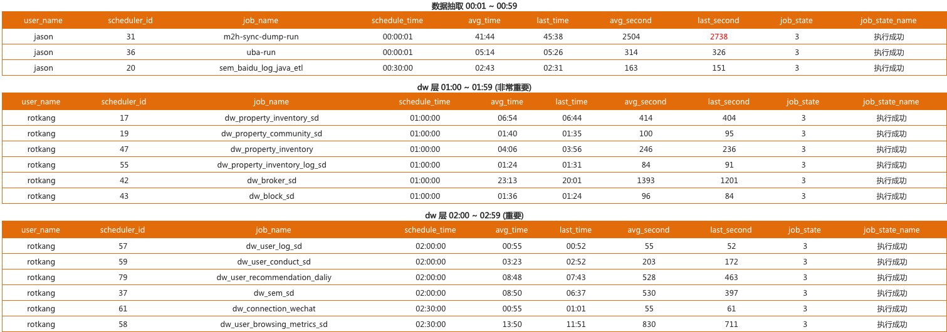
数据部作业 – ETL 1

Slide 8
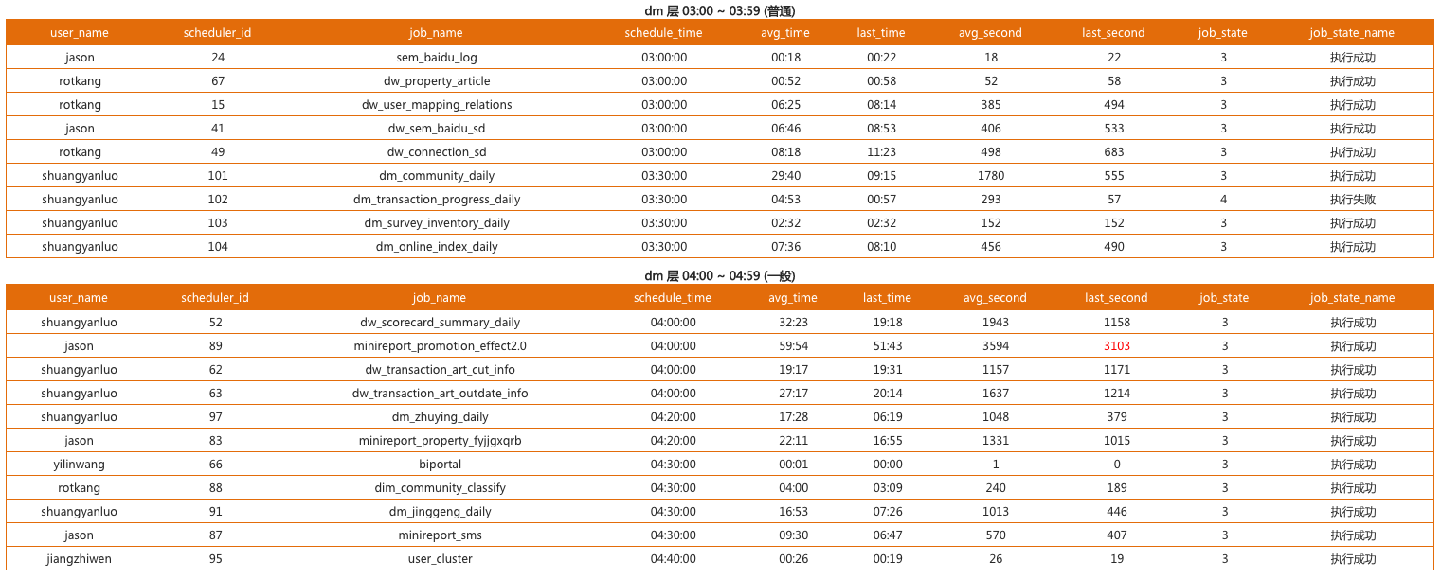
数据部作业 – ETL 2

Slide 9
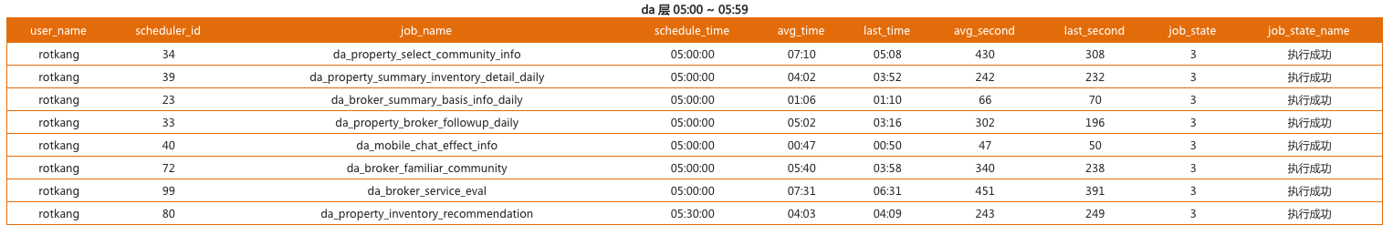
数据部作业 – ETL 3

Slide 10
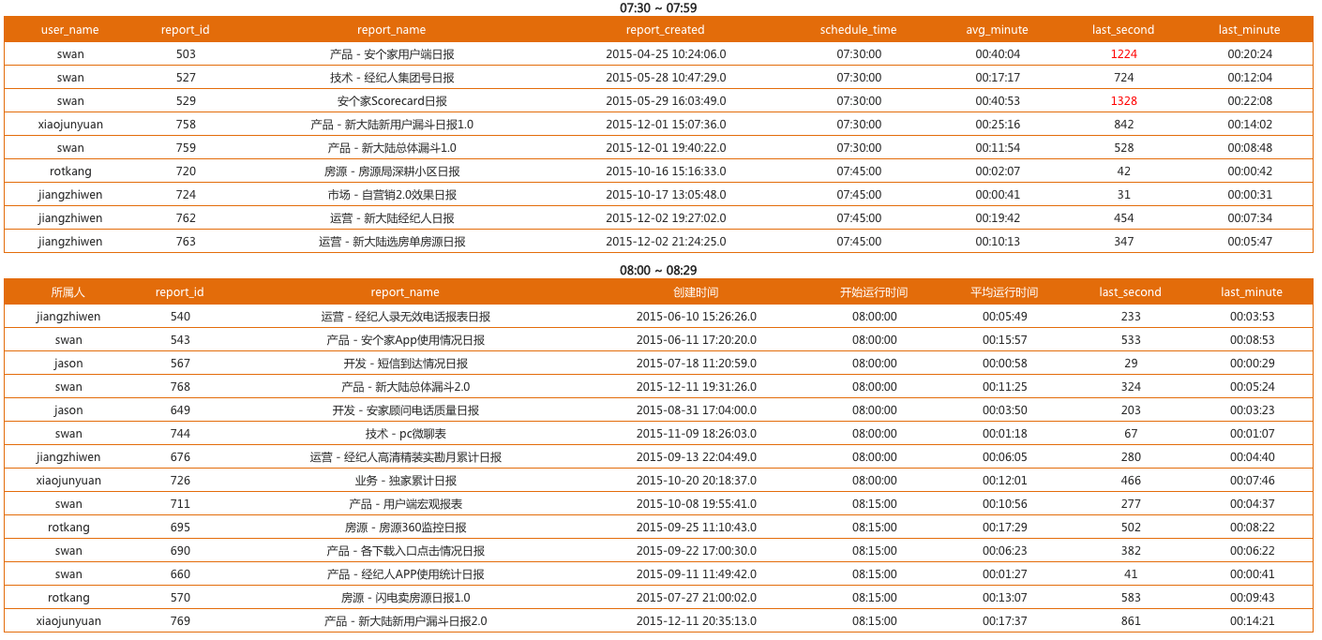
数据部作业 – Minireport 1

Slide 11
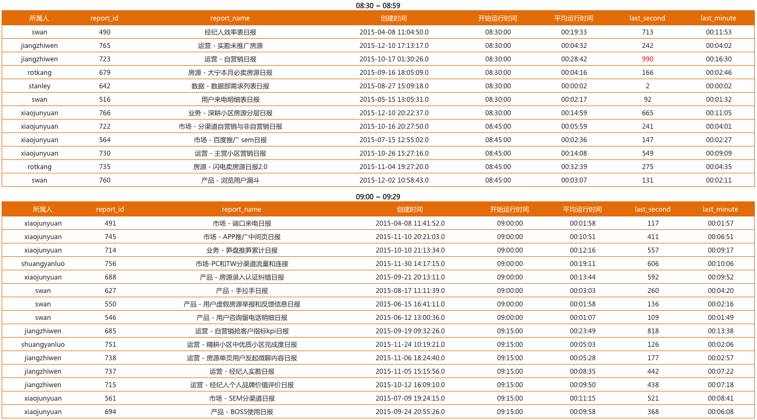
数据部作业 – Minireport 2

Slide 12
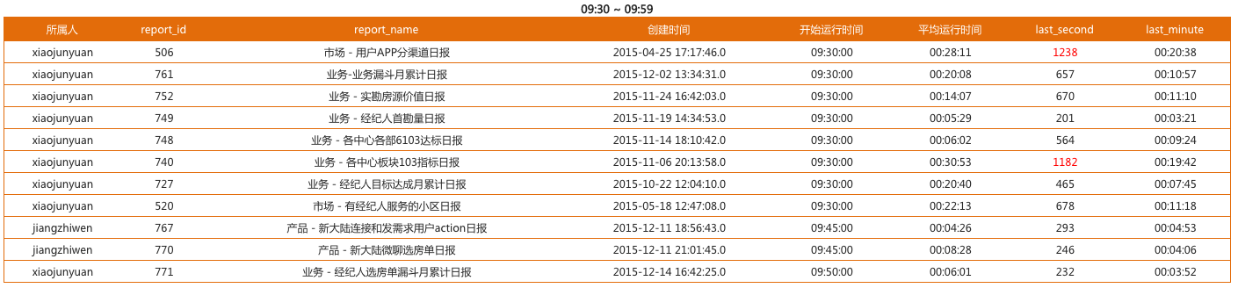
数据部作业 – Minireport 3

Slide 13
数据部作业的优化 – 发现
1.数据部有大量的 ETL 作业,因此对系统进行优化显得尤为重要,直接或者间接了提高了系统和分析师的工作效率。
2.优化点有很多，但我们概括了3点是最重要的
操作系统优化、数据平台优化、数据作业的优化
3.权衡后,我们以操作系统、数据平台作为方向去深度优化

Slide 14
数据部作业的优化 – 思考
1.从业务本身思考优化方案,找到切入点,往往能达到比较好的效果
2.ETL 在 00:00 – 06:00 运行的是,数据建模,日志处理等都是大数据大作业
3.Minireport ,以及分析师的作业是,小数据,迭代次数多的作业
4.为了提升系统整体的性能,提高效率,我们必须针对大作业以及小作业进行不同优化

Slide 15
数据部作业的优化 – 设计
一个人医生如果要给病人看病，则必须非常了解人体的身体结构，我们工程师也不例外,为了达到更好的效果,我们调研了 Hadoop 体系构架、运行原理，并且基于业务、围绕着系统以及数据平台的方向做了详细的设计
1. MapReduce 运行原理整理设计图,有了这些我们就知道该在哪个步骤做工作
https://www.processon.com/view/link/566d79e4e4b0187009265f4a
2. 把涉及到的所有的点，连成线，组成面去全维度的思考
http://www.processon.com/view/link/5662d493e4b01db999f419b1

Slide 16
数据部作业的优化 – 效果
1.ETL 脚本
优化前 : * 总运行时长 26469 秒, 平均 551 秒
优化后 : * 总运行时长 22637 秒，平均 427 秒
大作业性能提高 23%
2.Minireport
优化前 : * 总运行时长 53539 秒,平均 652 秒
优化后 : * 总运行时长 30135 秒,平均 401 秒
小作业性能提高 40%

Slide 17
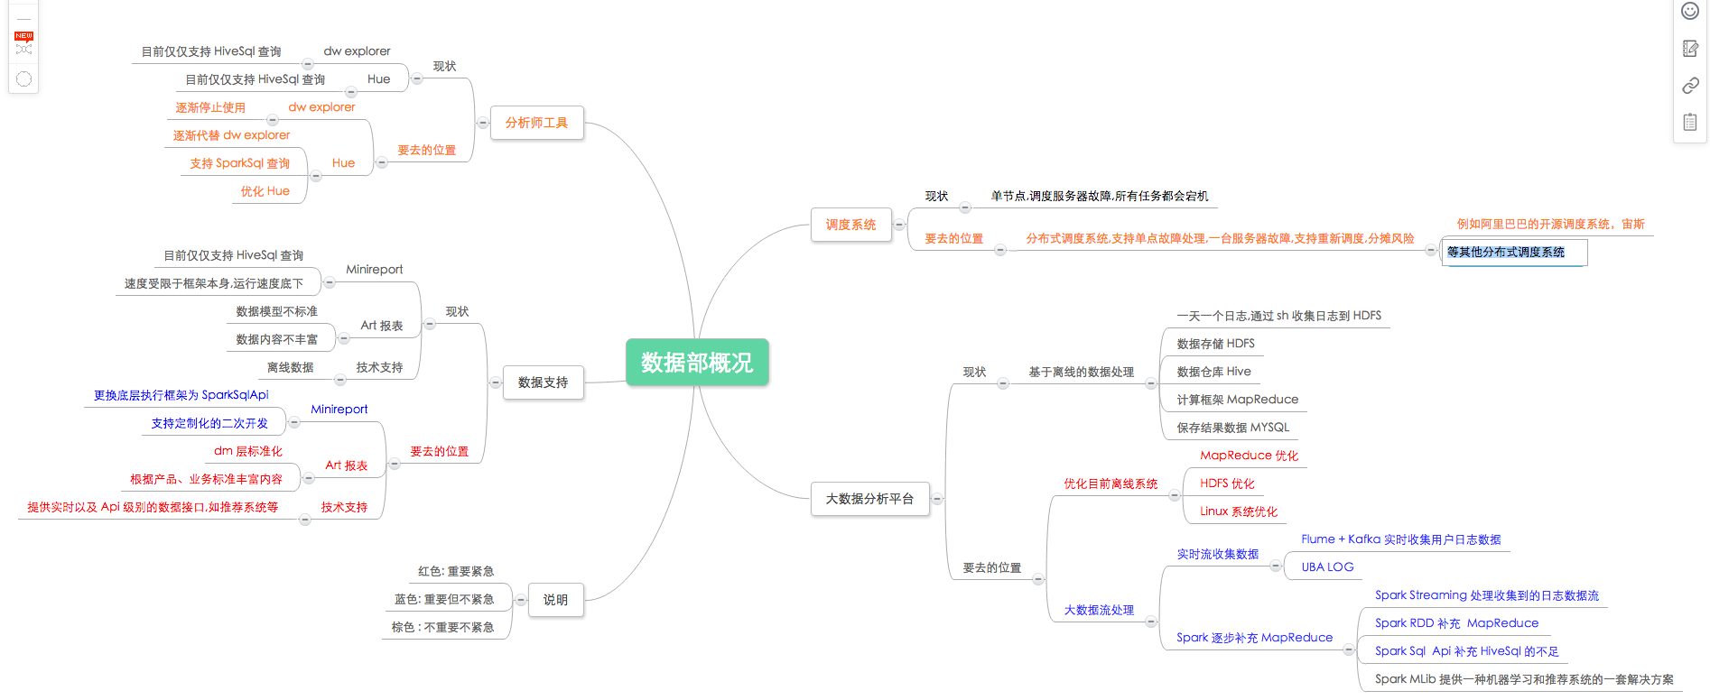
Bi3.0 概况

Slide 18
近期目标
目标：
实现大数据流处理,为上层业务的实时数据查询、推荐系统提供数据支持和解决方案
需要步骤：
1.流的收集、加载、到固化的流程
2.对流进行实时加工
3.使用 Spark 对现有 Mapreduce 的补充
时间:
2015-12-20 – 2015-02-01

